Slide 1
IOT-Raumautomation mit MQTT-Protokoll
Lukas Meienberger und Gabriel Nussbaumer

Slide 2
Übersicht
Systemübersicht / Plakat

Slide 3
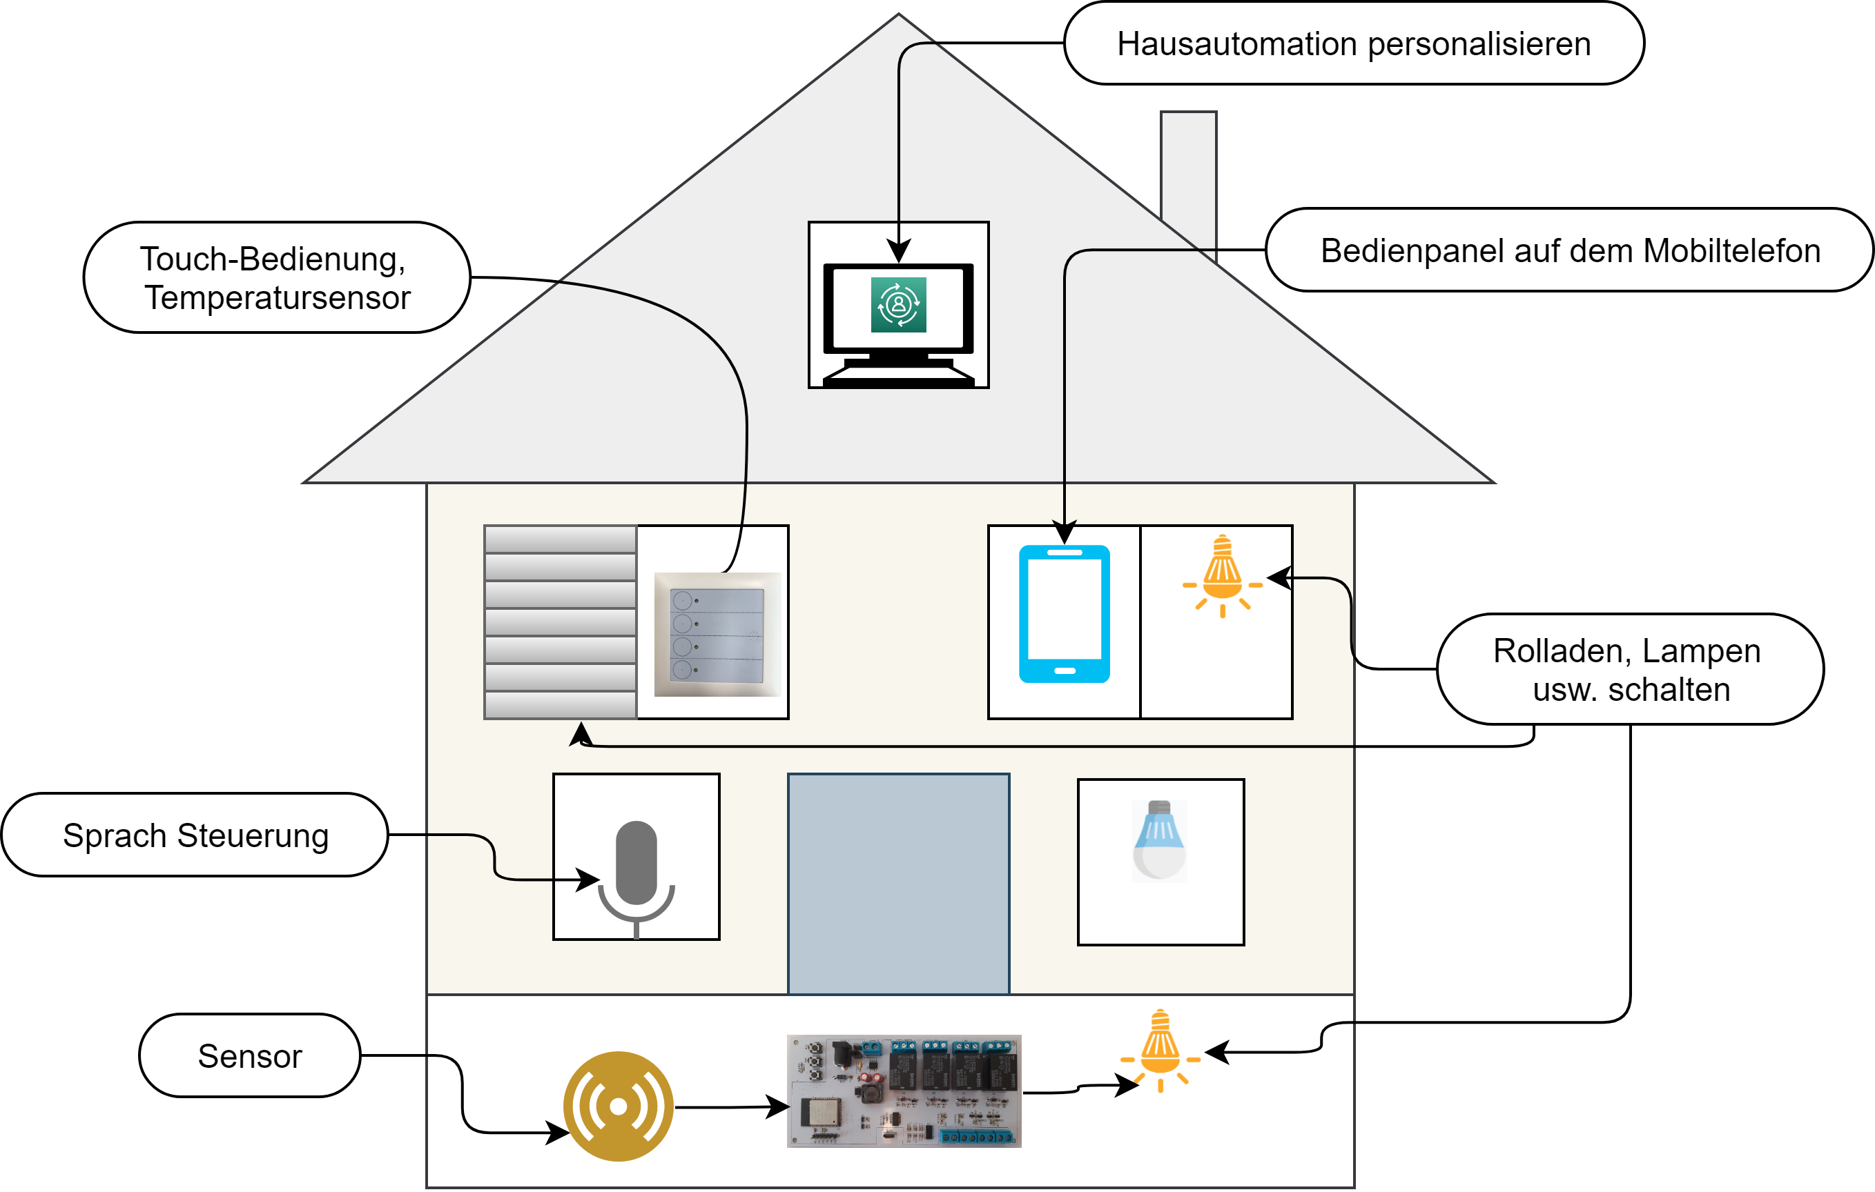
Plakat

Slide 4
Covid
Projektwoche wurde gestrichen
Die Thesis-Ausstellung vom Freitag 14. August ist ersatzlos gestrichen
Hat dieses Endprodukt nicht beeinträchtigt

Slide 5
Demo
Anmelden
Openhab
Mobile App
Homeassistant
Sprachassistent

Slide 6
Probleme SW
Kommunikation mit Sprach-Assistent
Implementierung Reset Funktion -> Authentifizierung zurücksetzen
Server Verbindung
Zuverlässigkeit

Slide 7
Probleme HW
Programmiermodus beim Sensorbaustein
USB-Uart Schnittstelle nicht lötbar ersetzen mit Alternative
Mode (Programmiermodus ESP) Schalter anstatt Button

Slide 8
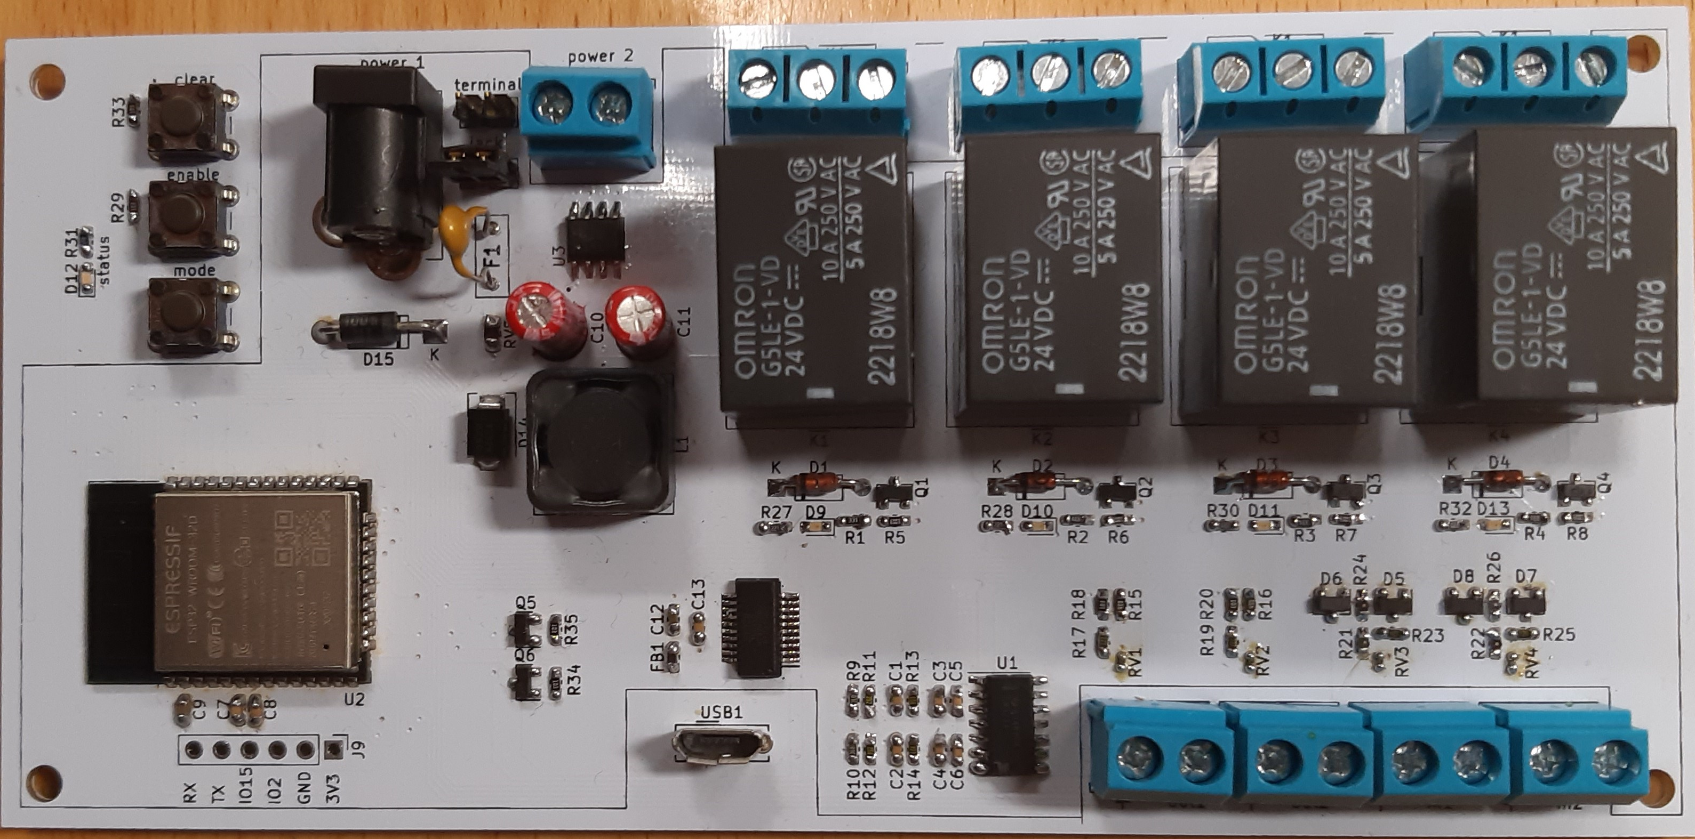
Hardware Aktorbaustein
Bedienung
Speisung
Mikrocontroller
Mikrocontroller
Mikrocontroller
Mikrocontroller
Mikrocontroller

Slide 9
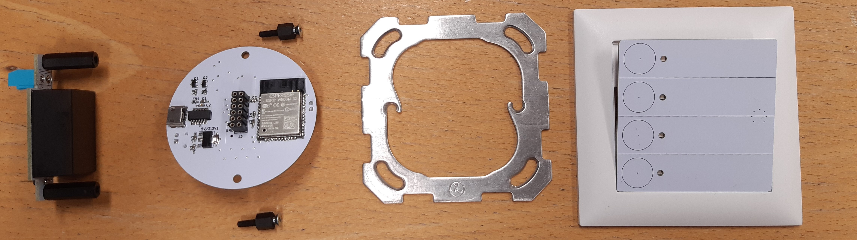
Hardware Sensorbaustein
Speisung
Haptplatine
Frontplatte

Slide 10
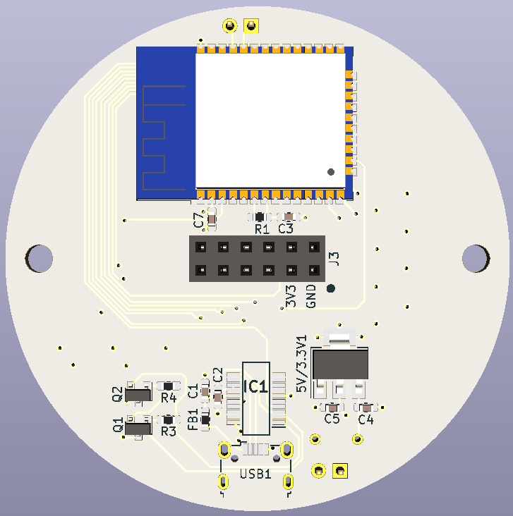
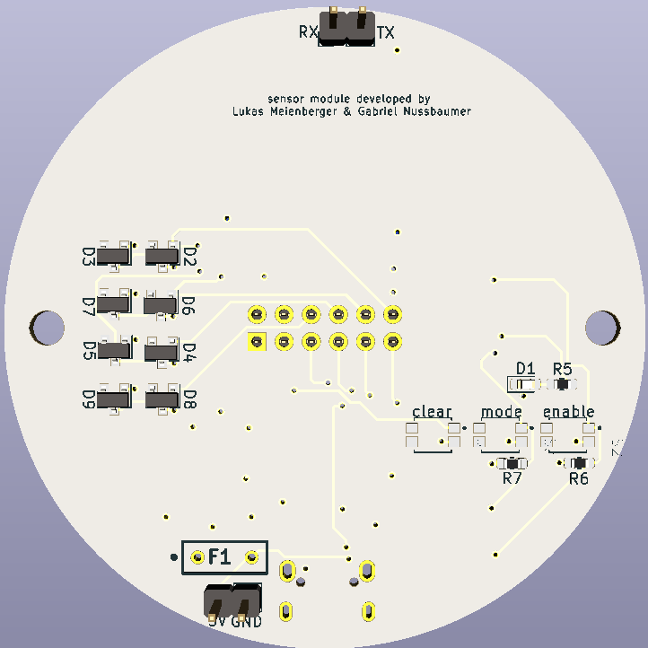
Hardware Hauptplatine
Mikrocontroller
Buchse
Schutzdioden
Versorgung
Bedienung
USB - Anschluss

Slide 11
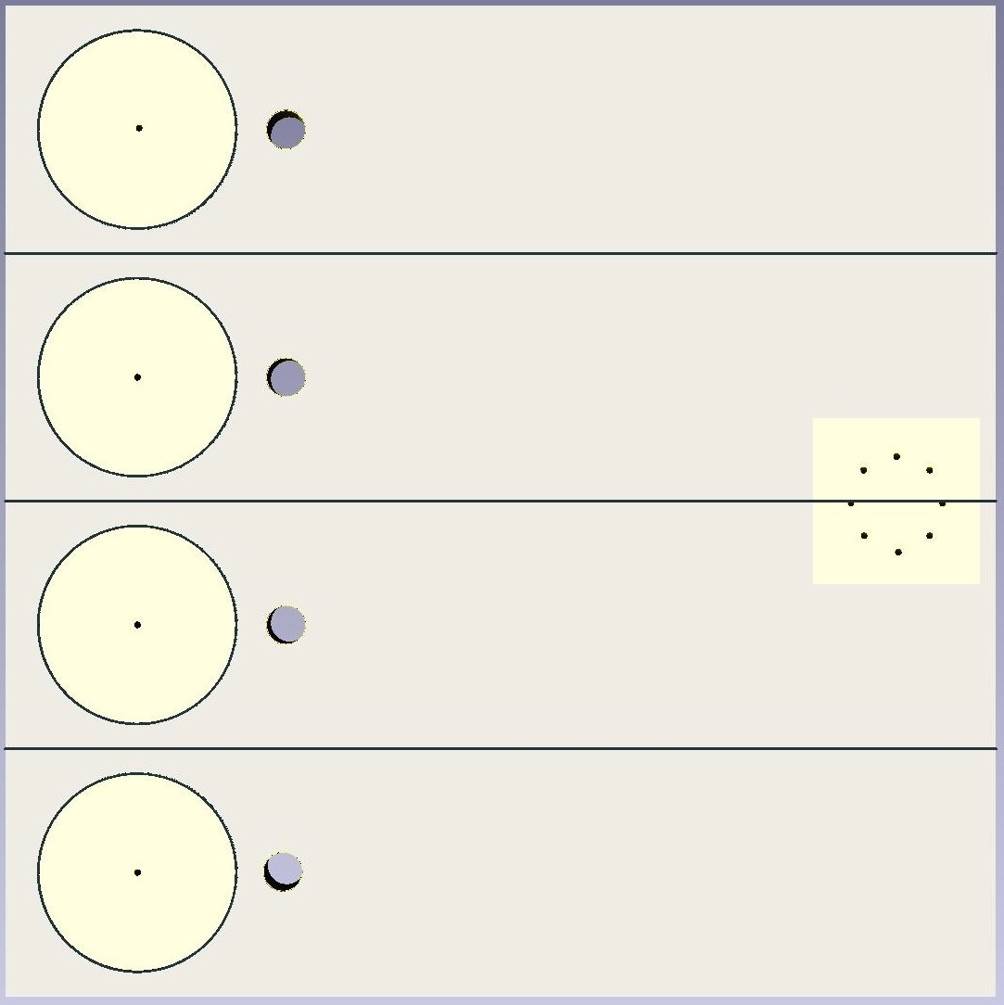
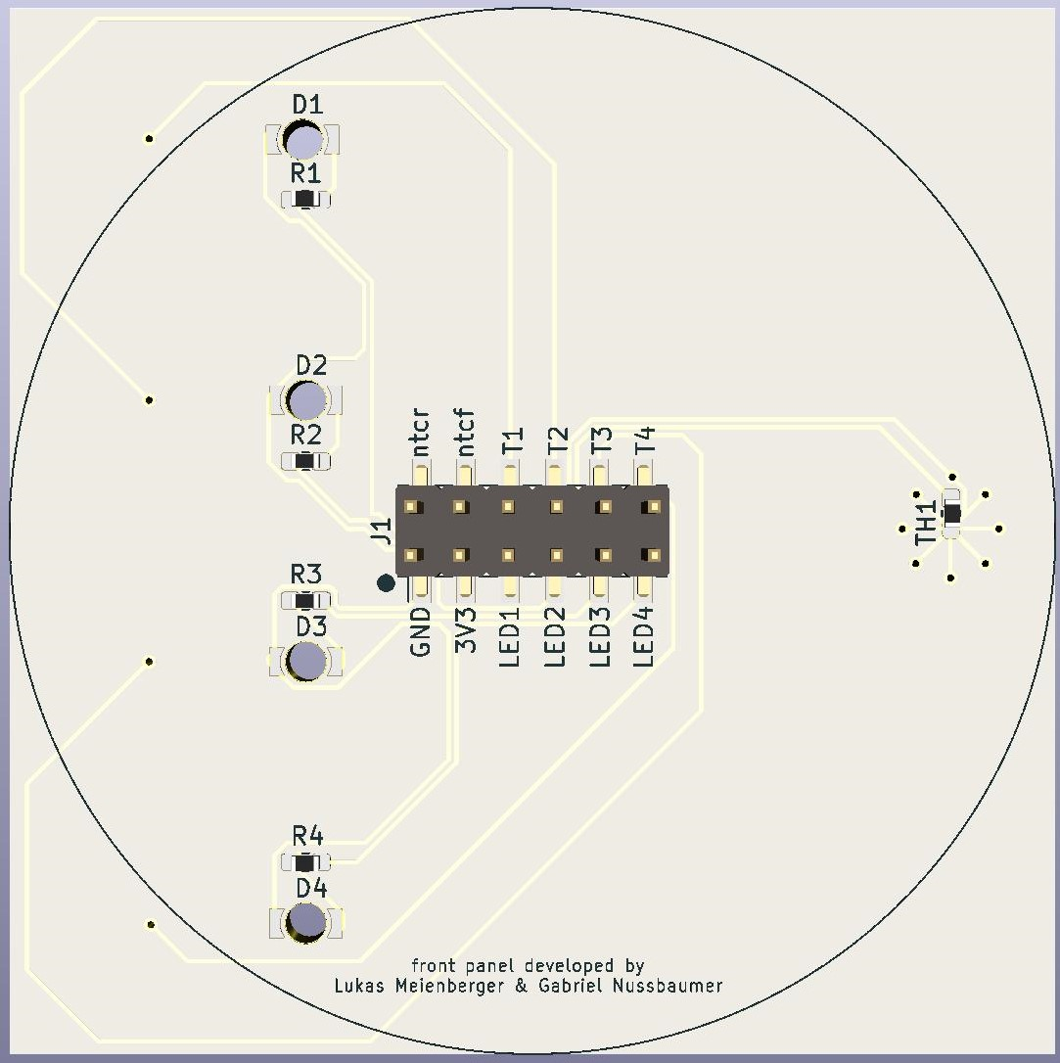
Hardware Frontplatte
Touch-Flächen
Stecker
NTC
LEDs

Slide 12
ESD-Test

Slide 13
Hardware Verbesserungen
NTC mit kleinerer Toleranz
ADC Problem lösen
Montage nur in einer Richtung möglich
Beschriftung mode und clear tauschen

Slide 14
Reflektion der Ziele

Slide 15
Erkenntnisse Projekt 6
In den letzten Wochen vor abgabe, konnte intensiv an Projekt gearbeitet werden, grosse fortschritte konnten erzielt werden
Mehrere Lösungen führen zum Ziel, einfachste als erstes Implementieren
Zwingende Einhaltung Zeitplan, auch in hektischen Situationen

